Slide 1
Почему хороший интерфейс - невидимый интерфейс?

Slide 2
Содержание:
1 – Почему хороший интерфейс – невидимый интерфейс? 2 – Определение интерфейса и его роль в современных технологиях 3 – Характеристика эффективного интерфейса: простота, естественность, непринуждённость 4 - Примеры невидимых интерфейсов в повседневной жизни 5 - Почему пользователи предпочитают невидимые интерфейсы? 6 - Минимализм и интуитивность как ключ к успеху
7 – Технологические тенденции и будущее невидимых интерфейсов
8 – Вызовы и сложности при разработке невидимых интерфейсов
9 - Заключение: преимущества и перспективы невидимых интерфейсов

Slide 3
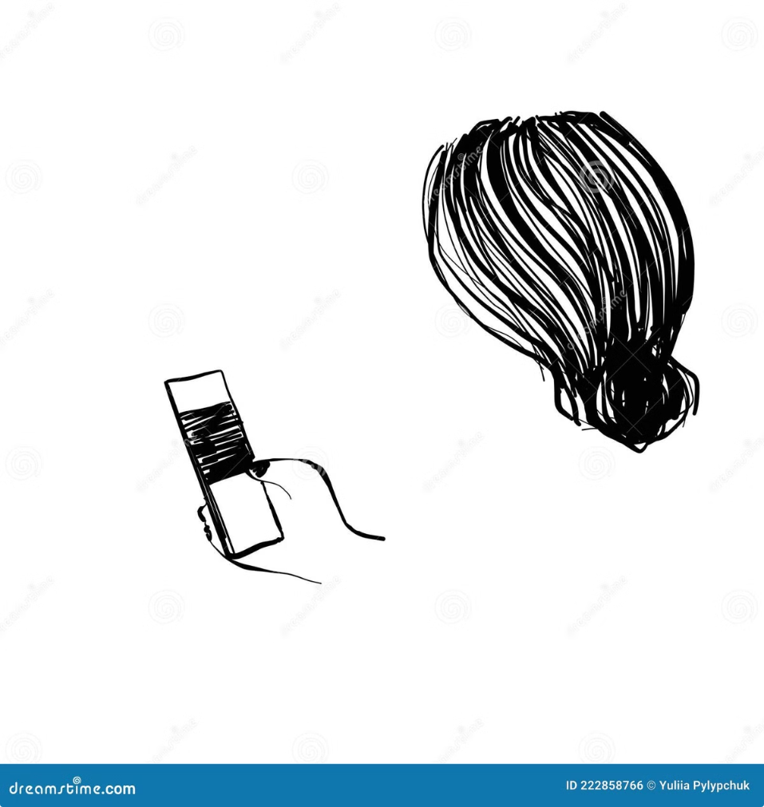
Почему хороший интерфейс - невидимый интерфейс?
В мире современных технологий, где программное обеспечение и приложения становятся все более сложными, важность простого и интуитивно понятного интерфейса выходит на первый план. "Невидимый интерфейс" - это концепция, которая предполагает, что интерфейс настолько прост и естественен в использовании, что становится практически незаметным для пользователя. Он не отвлекает внимание от главной задачи, а плавно и беспрепятственно помогает в ее решении. В этом эссе мы рассмотрим концепцию "невидимого интерфейса", его преимущества и недостатки, а также приведем примеры таких интерфейсов в современном мире.

Slide 4
Определение интерфейса и его роль в современных технологиях
Интерфейс - это посредник между человеком и компьютером, система, которая позволяет взаимодействовать с программой или устройством. Он охватывает все элементы, с которыми взаимодействует пользователь: кнопки, меню, иконки, графика, звук и даже жесты. В современных технологиях интерфейс играет ключевую роль, определяя удобство и эффективность использования технологий. Он должен быть интуитивно понятным, легко изучаемым и приятным в использовании.
Типы интерфейсов
Эволюция интерфейсов
Существует много типов интерфейсов: графические (GUI), текстовые (CLI), голосов (VUI), жестовые (GUI) и другие. Каждый тип имеет свои преимущества и недостатки, и выбор зависят от конкретной задачи.
Интерфейсы прошли длинный путь эволюции. От первых текстовых интерфейсов до современных сенсорных экранов и голосовых помощников, технологии постоянно развиваются, чтобы сделать взаимодействие с компьютерами более интуитивным и доступным для всех.

Slide 5
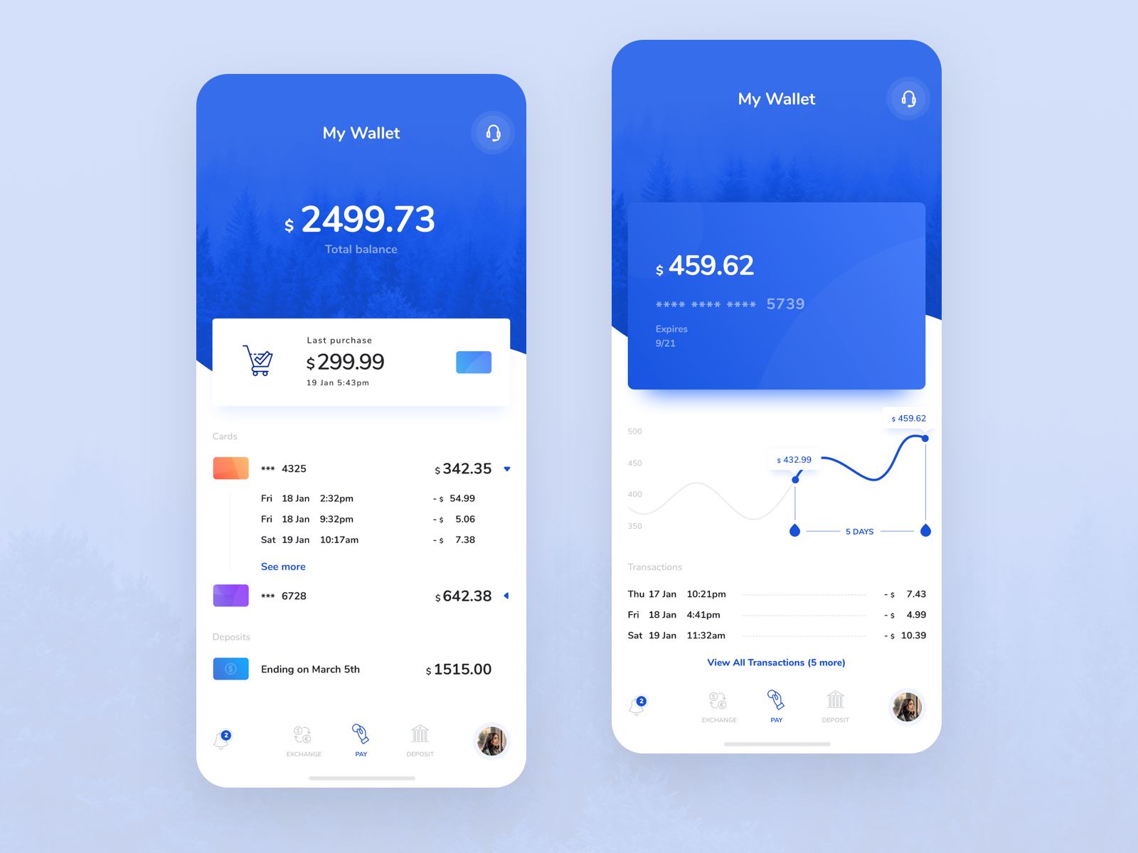
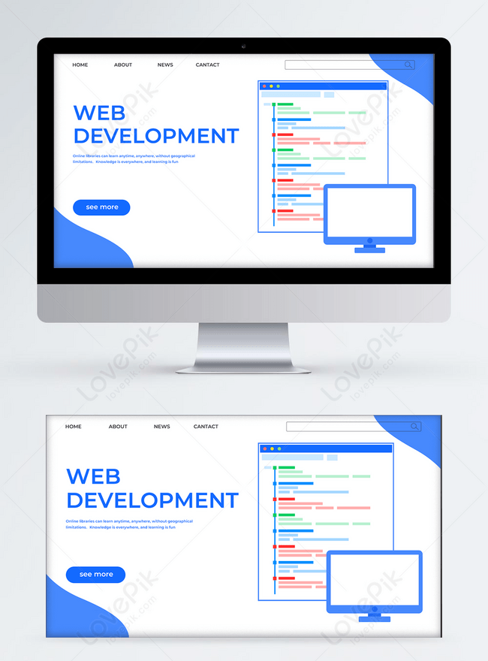
Характеристики эффективного интерфейса: простота, естественность, непринужденность
Эффективный интерфейс - это не просто красивый и современный дизайн. Он должен быть еще и практичным и удобным. Ключевые характеристики эффективного интерфейса:
1
Простота
2
Естественность
Интерфейс должен быть простым и понятным. Пользователь должен быть в состоянии легко найти нужные функции и использовать их. Избегайте сложного и перегруженного дизайна, сокращайте количество шагов для достижения цели.
Интерфейс должен быть естественным и интуитивным в использовании. Он должен следовать ожиданиям пользователя и не принуждать его учиться использовать новые условные обозначения.
3
Непринужденность
Интерфейс должен быть приятным в использовании. Он не должен быть слишком ярким или навязчивым. Важно создать атмосферу комфорта и удовольствия при работе с приложением или устройством.

Slide 6
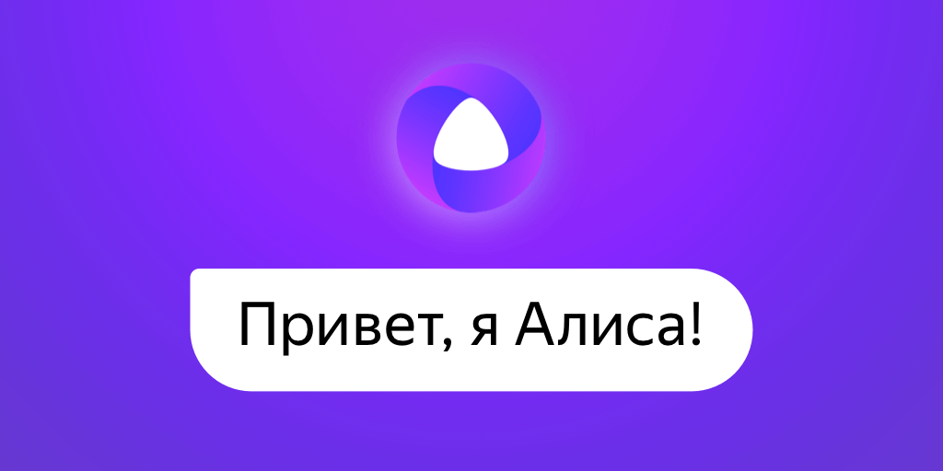
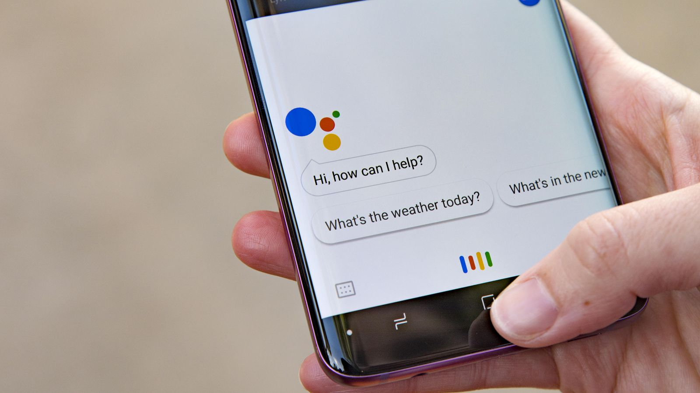
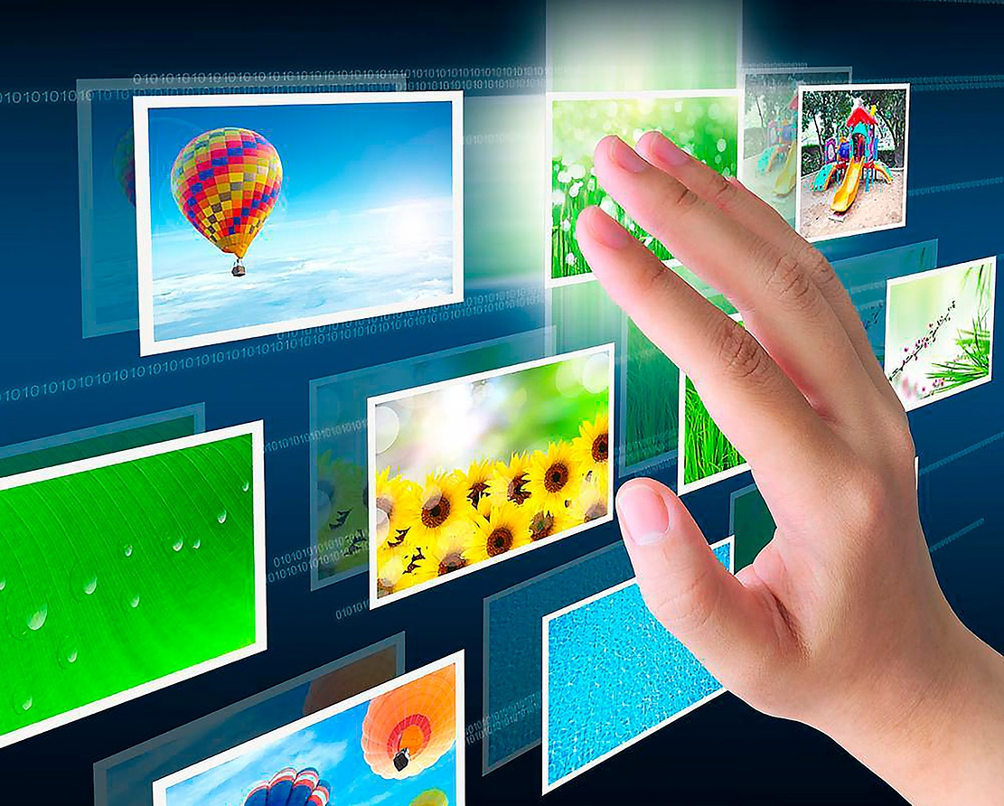
Примеры невидимых интерфейсов в повседневной жизни
Невидимые интерфейсы окружают нас в повседневной жизни. Мы используем их, даже не задумываясь об этом:
Сенсорные экраны
Голосовые помощники
Сенсорные экраны стали стандартом в современных смартфонах, планшетах и компьютерах. Они позволяют взаимодействовать с устройствами без использования клавиатуры или мыши.
Голосовые помощники, такие как Siri, Google Assistant и Alexa, позволяют управлять устройствами и получать информацию с помощью голоса. Они предоставляют удобный и невидимый интерфейс.
Умные дома
Умные дома используют датчики, которые автоматически регулируют освещение, температуру, безопасность и другие параметры. Пользователь может взаимодействовать с системой через мобильное приложение или голос.

Slide 7
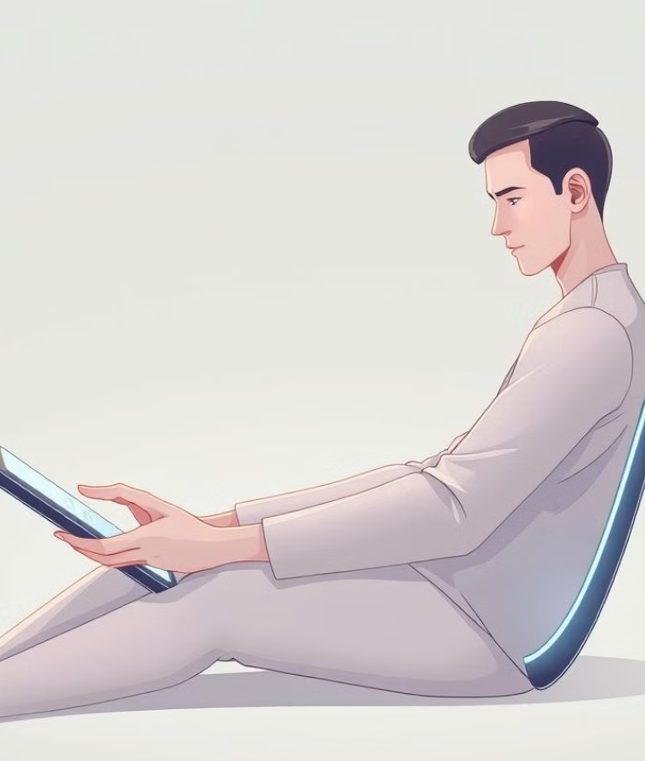



Почему пользователи предпочитают невидимые интерфейсы?
Пользователи предпочитают невидимые интерфейсы по нескольким причинам:
Простота
Невидимые интерфейсы делают использование технологий более простым и доступным для всех, включая тех, кто не имеет специальных навыков или знаний.
Естественность
Они интуитивно понятны и следуют естественным партнерствам пользователя, что делает использование технологий более приятным и менее утомительным.
Эффективность
Невидимые интерфейсы позволяют пользователям быстро и эффективно решать свои задачи, не отвлекаясь на сложные или неудобные инструменты.

Slide 8

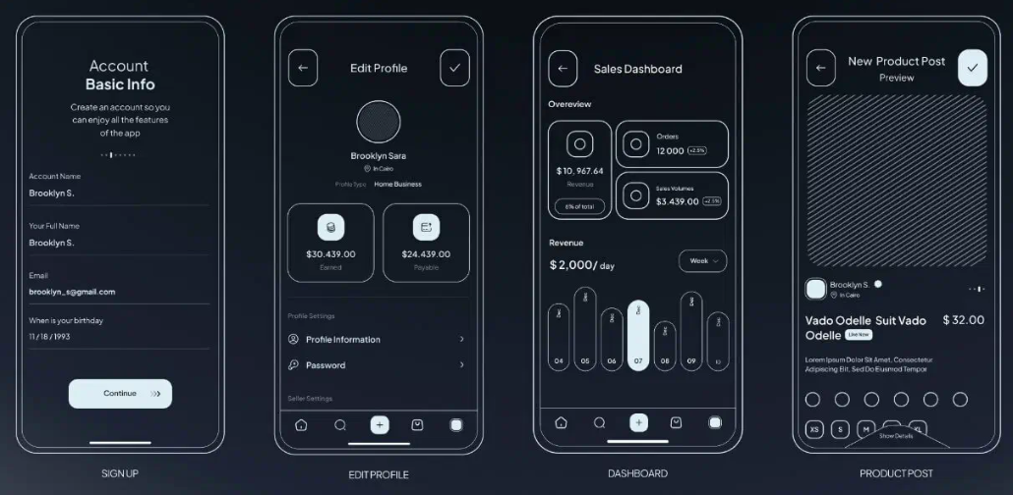
Минимализм и интуитивность как ключ к успеху
Минимализм и интуитивность - это два ключевых принципа в разработке невидимых интерфейсов. Минимализм означает сокращение количества необходимых элементов интерфейса до минимума, что позволяет пользователям концентрироваться на главном и не отвлекаться на несущественные детали. Интуитивность означает, что интерфейс должен быть легко изучаемым и использовать естественные движения и жесты, чтобы свести к минимуму необходимость изучения специальных инструкций.
Минимализм
Интуитивность
Сокращение количества элементов
Естественные движения и жесты
Фокус на главном
Легко изучаемый интерфейс
Простой и чистый дизайн
Сведение к минимуму необходимости изучения инструкций

Slide 9
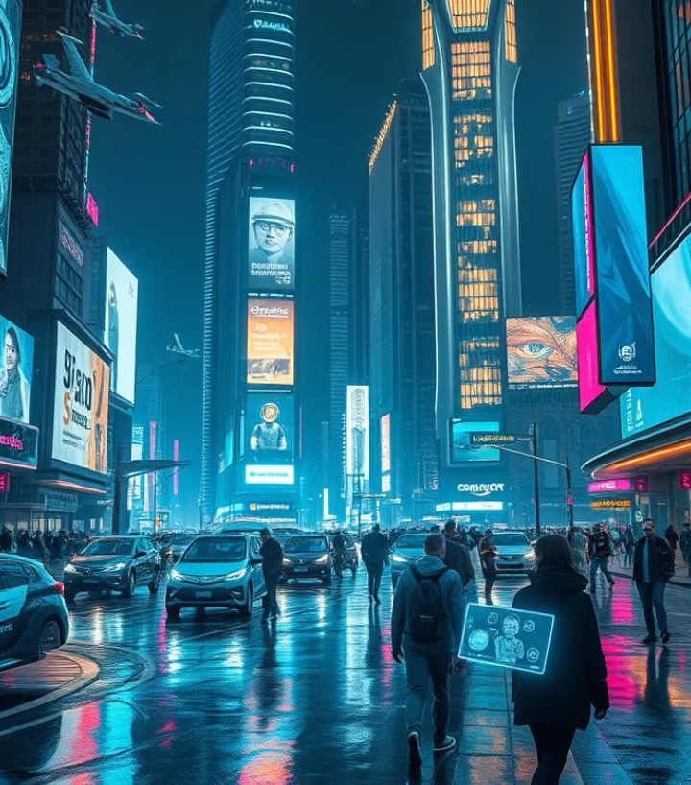

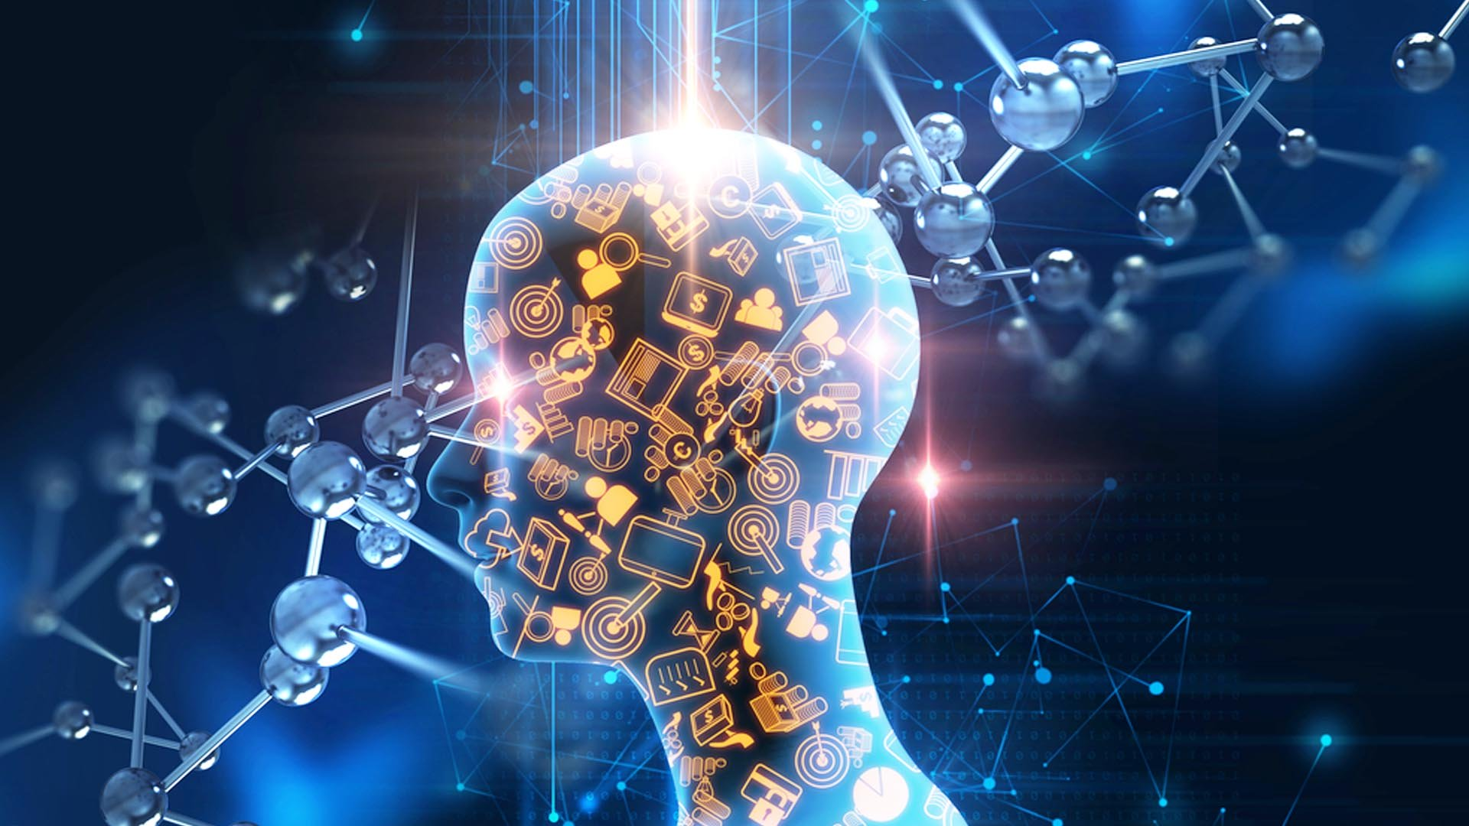
Технологические тенденции и будущее невидимых интерфейсов
Невидимые интерфейсы - это не просто модный тренд, а реальная тенденция в развитии технологий. С развитием искусственного интеллекта, виртуальной и дополненной реальности, сенсорных технологий и других новых технологий невидимые интерфейсы будут становиться все более распространенными и мощными.
Искусственный интеллект
Искусственный интеллект будет играть ключевую роль в развитии невидимых интерфейсов. Он позволит устройствам "понимать" намерения пользователя и предоставлять информацию и услуги проактивно, без необходимости в явных действиях.
Виртуальная и дополненная реальность
Виртуальная и дополненная реальность предлагают новые способы взаимодействия с цифровым миром. Они позволяют создавать невидимые интерфейсы, которые "встраиваются" в физическое окружение.
Сенсорные технологии
Сенсорные технологии, такие как датчики движения, распознавание голоса и жестов, делают взаимодействие с устройствами более естественным и невидимым.

Slide 10
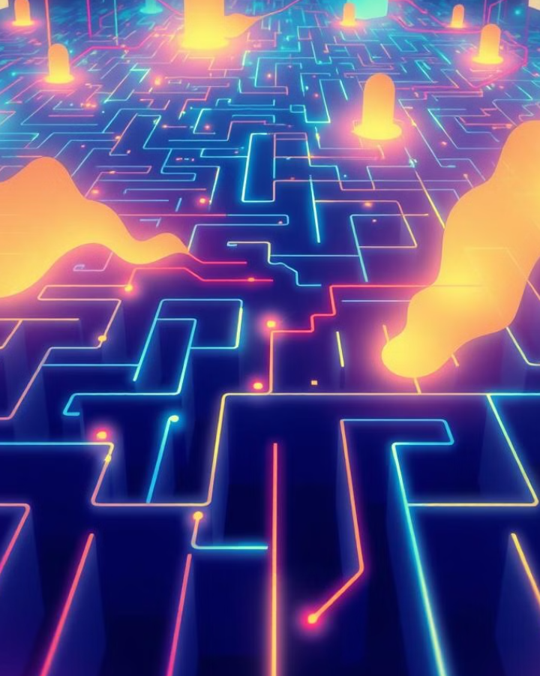
Вызовы и сложности при разработке невидимых интерфейсов
Разработка невидимых интерфейсов сопряжена с некоторыми вызовами:
1
Сложность разработки
Создание невидимого интерфейса требует глубокого понимания потребностей пользователей, интуитивных привычек и психологических особенностей. Разработчики должны уметь предугадывать действия пользователя и создавать интерфейс, который будет естественным и интуитивно понятным.
2
Технические ограничения
Существующие технологии могут быть ограничены в возможностях создания действительно "невидимых" интерфейсов. Например, датчики движения могут быть не всегда точными, а системы распознавания голоса могут не правильно интерпретировать речь в шумной среде.
3
Обеспечение доступности
Необходимо убедиться, что невидимые интерфейсы доступны для всех пользователей, включая людей с ограниченными возможностями. Разработчики должны учитывать различные типы инвалидности и предоставлять альтернативные способы взаимодействия.

Slide 11
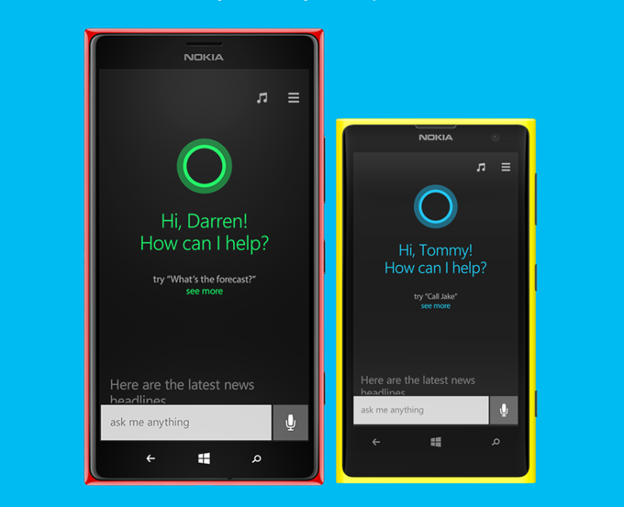
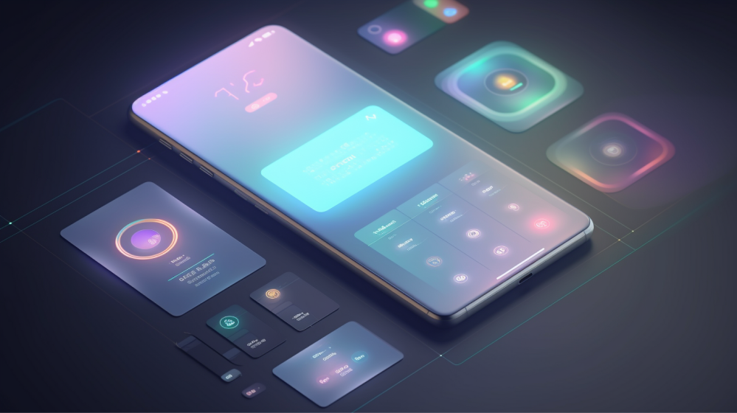
Заключение: преимущества и перспективы невидимых интерфейсов
Невидимые интерфейсы - это важная тенденция в развитии технологий. Они делают использование технологий более простым, естественным и эффективным. С развитием новых технологий невидимые интерфейсы будут становиться все более распространенными и играть ключевую роль в наших жизнях. Они обещают создать более интуитивный, комфортный и эффективный мир, где технологии не будут отвлекать нас от главного, а помогать в решении наших задач.

Slide 12
Список использованных источников:
1 - https://habr.com/ru/articles/253383/ 2 - https://simpleone.ru/blog/5-princzipov-udobnogo-polzovatelskogo-interfejsa 3 - https://habr.com/ru/articles/58023/
4 - https://practicum.yandex.ru/blog/proektirovanie-interfejsov/
5 - https://images.yandex.ru

